Slide 1
День птиц
Изготовление птичек из крупы
Воспитатель
Кожуховская Анна Александровна
Март 2016г.

Slide 2
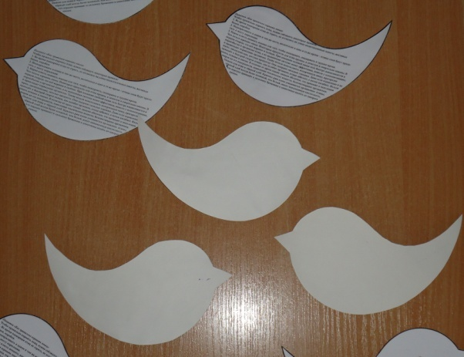
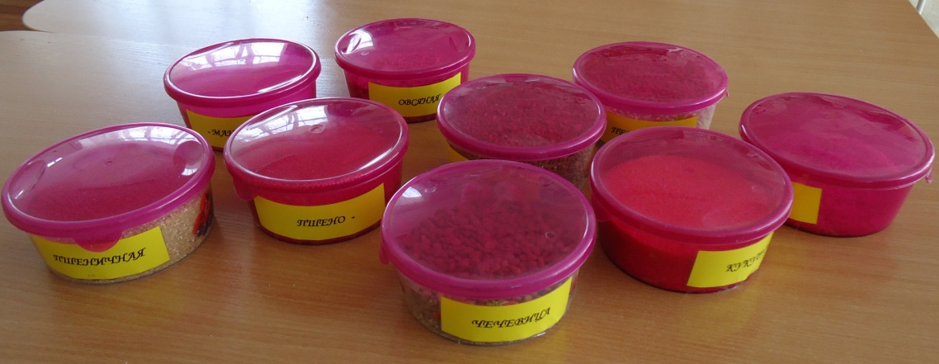
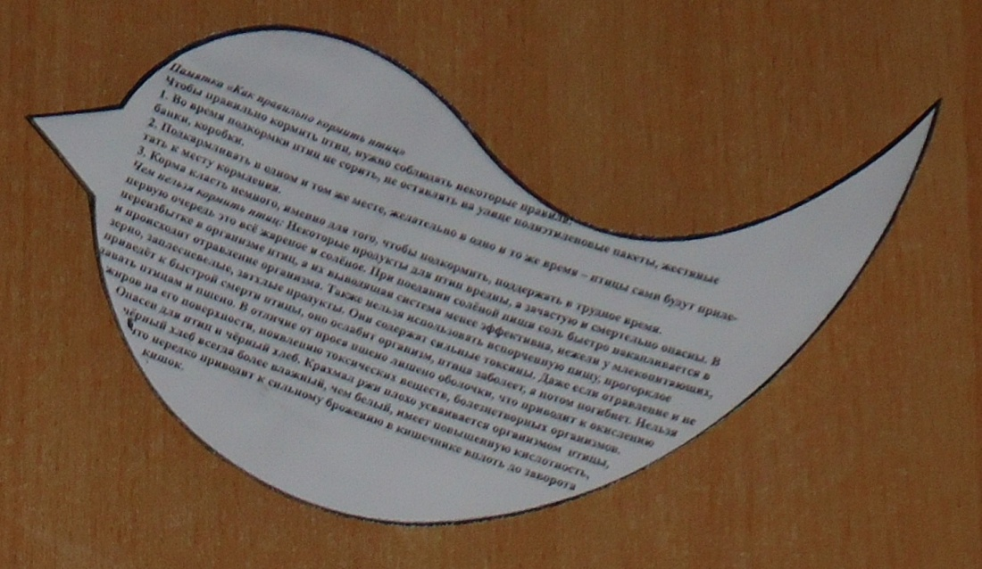
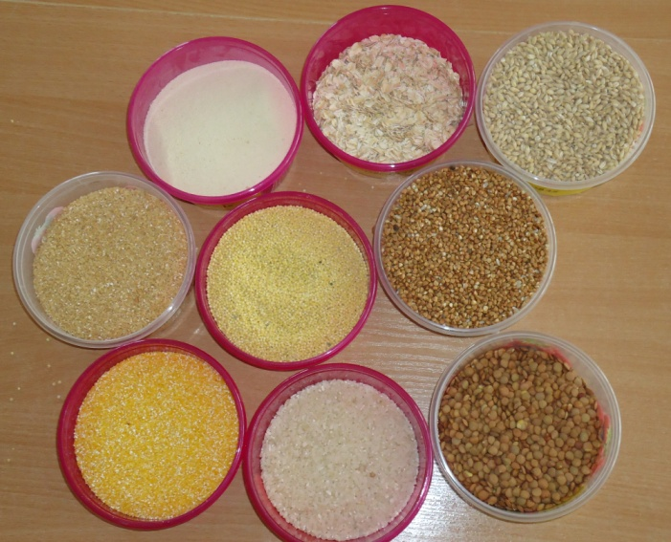
Материалы для работы
Трафарет птички-памятки: инструкция как и чем можно кормить птиц
Различные крупы, клей ПВА, кисти

Slide 3
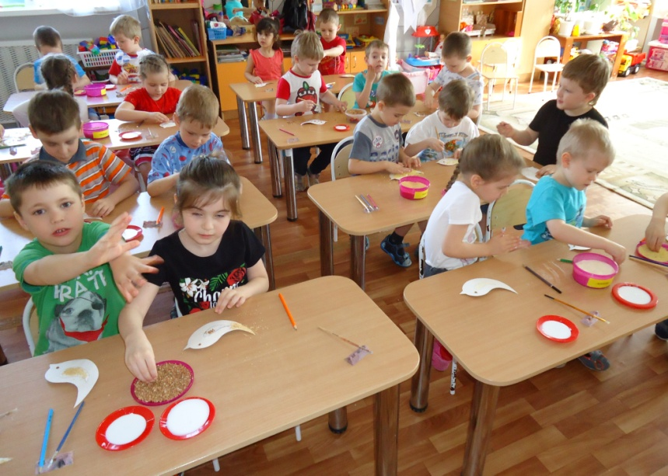
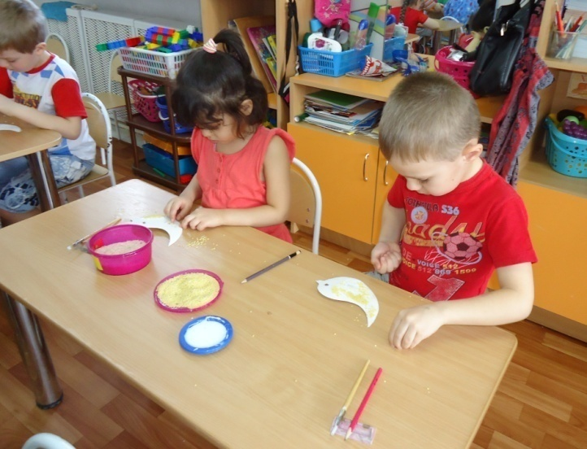
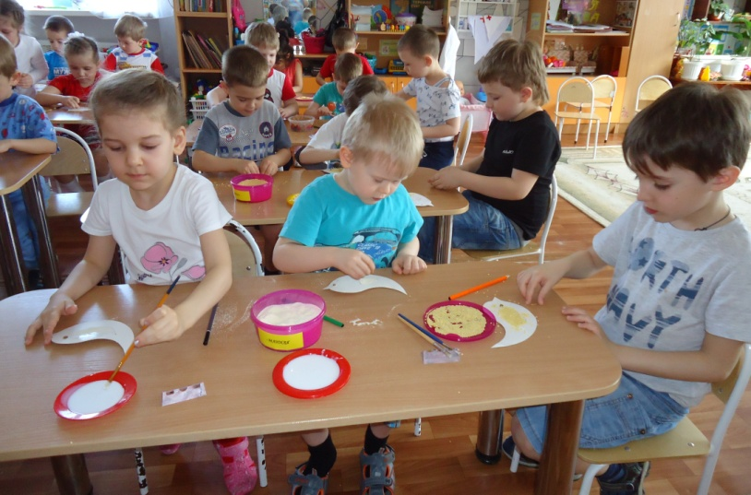
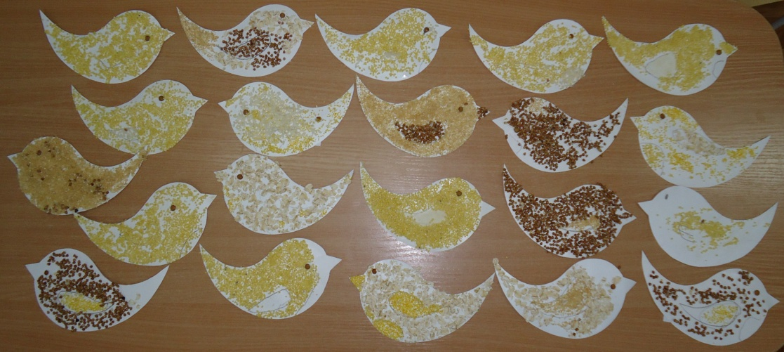
Процесс работы
Результат работы

